Slide 1


Insurance Analysis
Probability Course - Sekolah Data Pacmann
pacmann.io
© 2022 – Pacmann AI

Slide 2
Outline
Introduction
Dataset
Descriptive Statistic Analysis
Categorical Variables Analysis
Continuous Variables Analysis
Variables Correlation
Hypothesis Testing
Conclusion

Slide 3
Introduction
Notes:
Transisi antar outline

Slide 4
Introduction
Pada project ini kita akan melakukan eksplorasi dan analisa data menggunakan tools statistika seperti berikut:
Descriptive Statistical Analysis Mencari nilai rata-rata dan varians.
Categorical Variables Analysis Mencari proporsi variabel-variabel kategorik.
Continuous Variable Analysis Mencari proporsi variabel-variabel kontinu.
Correlation Analysis Mencari tahu hubungan antar variabel di datasets.
Hypothesis Testing Menguji klaim suatu nilai dengan menggunakan nilai-nilai statistika.
Menggunakan python dan jupyter-notebook untuk membantu mencari nilai hasil perhitungan statistik.

Slide 5
Dataset
Notes:
Transisi antar outline

Slide 6
Dataset
Data set ini adalah berisikan data anggota suatu produk asuransi. Dimensi dari dataset ini adalah 1338 baris dan 7 kolom. Tiap kolom merepresentasikan variabel-variabel berikut:
Columns | Description | Data type
age | Umur anggota asuransi. | int64
sex | Gender anggota asuransi (female or male). | object
bmi | Body Mass Index anggota asuransi | float64
children | Jumlah anak yang dimiliki anggota asuransi | int64
smoker | Informasi apakah anggota asuransi perokok (yes) atau bukan (no). | object
region | Wilayah di mana anggota asuransi menetap. | object
charges | Tagihan yang harus dibayarkan setiap anggota asuransi | float64

Slide 7
Descriptive Statistics Analysis
Notes:
Transisi antar outline

Slide 8
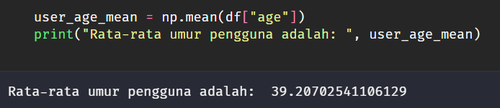
Rata-rata umur anggota asuransi
Mencari data umur dari kolom age.
Menggunakan data umur sebagai parameter di fungsi “mean()” dari numpy
Hasil:
Rata-rata umur anggota asuransi adalah 39.207

Slide 9
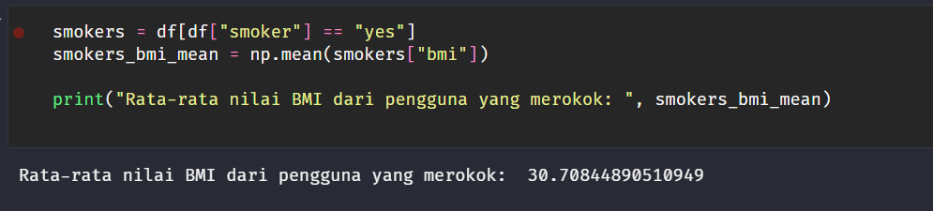
Rata-rata BMI anggota asuransi yang perokok
Menyaring nilai perokok berdasarkan nilai “yes” di kolom perokok
Mengambil data pada kolom BMI di data perokok
Menggunakan data BMI perokok sebagai parameter di fungsi “mean()” dari numpy
Hasil: Rata-rata BMI 30.70845

Slide 10
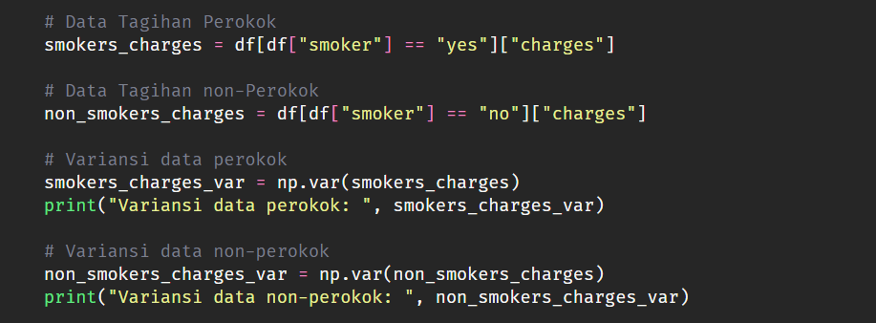
Varians dari tagihan asuransi di mana dia adalah perokok dan non-perokok
Menyaring dataset berdasarkan nilai “yes” dan “no” pada kolom smoker.
Dapatkan nilai tagihan asuransi dari masing-masing data di kolom charges, dan gunakan nilai tersebut untuk mencari varians dengan fungsi “var()” dari numpy.
Hasil: Varians tagihan asuransi perokok: 132721153.13625
Varians tagihan asuransi non-perokok: 35891656.003164 132721153.1362 132721132721153.1362153.136232721153.1362132721153.1362

Slide 11
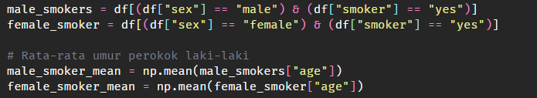
Rata-rata umur anggota asuransi perempuan dan laki-laki yang merokok
Menyaring data perempuan dan laki-laki yang merokok dari kolom sex dan smoker, dengan parameter “male” dan “female” serta “yes” dan “no” di tabel masing-masing.
Gunakan kolom age sebagai parameter untuk fungsi “mean()” dari numpy
Hasil: The rata-rata umur perempuan yang merokok: 38.44564
The rata-rata umur laki-laki yang merokok: 38.60869

Slide 12
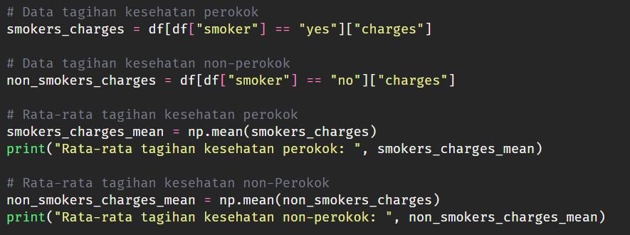
Rata-rata tagihan asuransi yang perkoko dan bukan perokok
Menyaring dataset berdasarkan nilai “yes” dan “no” untuk perokok dan bukan perokok.
Menggunakan kolom charges dari hasil saringan perokok dan bukan-perokok untuk mencari nilai rata-rata dengan fungsi “mean()” dari numpy.
Hasil:
Rata-rata tagihan perokok: 32050.23183
Rata-rata tagihan bukan perokok: 8434.26893

Slide 13
Analysis Descriptive Statistic
Rata-rata umur keseluruhan adalah 39.207 tahun, dan nilainya mendekati nilai rata rata laki-laki perempuan yang merokok,yaitu masing masing 38.44564 dan 38.60869 atau di kisaran 38 tahun. Ini menunjukkan umur rata-rata anggota asuransi cukup tua dan mereka adalah seorang perokok
BMI seorang perokok adalah 30.708, artinya perokok ini dikategorikan sebagai orangnya overweight.

Slide 14
Analysis Descriptive Statistic (Lanjutan)
Berikut nilai rata-rata tagihan perokok dan bukan perokok
 | smoker | non-smoker
Mean | 32050.23183 | 8434.26893
Variance | 132721153.13625 | 35891656.003164
Rentang varians dari nilai mean untuk asuransi tagihan perokok dan bukan perokok cukup besar. Akan tetapi ini nilai yang wajar karena nilai-nilai asuransi tagihan cenderung tinggi.

Slide 15
Categorical Variables Analysis
Notes:
Transisi antar outline

Slide 16
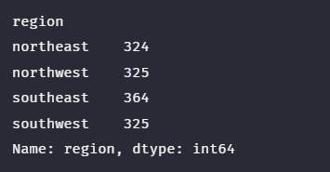
Proporsi semua anggota asuransi di tiap region
Mentransformasi dataset dengan fungsi “groupby()” dari Pandas berdasarkan kolom region, kemudian memilih kolom region dan menghitung nilai-nilai tersebut dengan fungsi “count()” dari Python. Pandas dataframe ``groupby()`` method:
Perhitungan di atas menghasilkan tabel berikut:

Slide 17
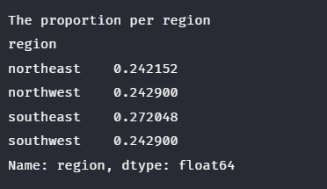
Proporsi semua anggota asuransi di tiap region (lanjutan)
Proporsi didapatkan dengan membagi jumlah nilai di tiap-tiap region dengan nilai totalnya, berikut syntax yang dapat digunakan
Hasil perhitungan di atas adalah
Jika di samping dibentuk menjadi persentase:
Northeast: 24.215%
Northwest: 24.29%
Southeast: 27.2%
Southwest: 24.29%

Slide 18
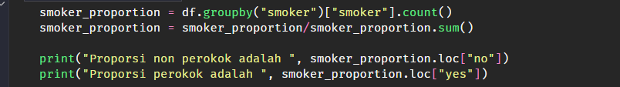
Proporsi perokok dan bukan perokok
Mentransformasi dataset dengan fungsi “groupby()” dari Pandas berdasarkan kolom smoker, kemudian memilih kolom smoker dan menghitung nilai-nilai tersebut dengan fungsi “count()” dari Python
Hasil: Proporsi bukan perokok 0.795217 (79.5217%) Proporsi perokok 0.204783 (20.4783%).

Slide 19
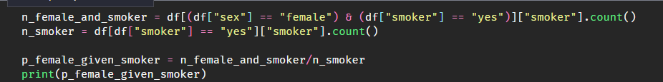
Nilai peluang seorang anggota asuransi adalah perempuan jika diketahui dia adalah perokok
Menggunakan conditional probability.
Mencari data total perokok dengan menyaring kolom perokok dengan parameter “yes”, dan kemudian dihitung dengan fungsi “count()”
Menyaring data berdasarkan kolom sex dan smoker dengan parameter “female” dan “yes”, mengambil nilai kolom smoker dari hasil saringan dan kemudian di hitung jumlah data yang ada untuk kemudian dibagi dengan nilai total perokok.
Result:
The probability of an insurance member is female given she is a smoker is 0.41971 or 41.971%

Slide 20
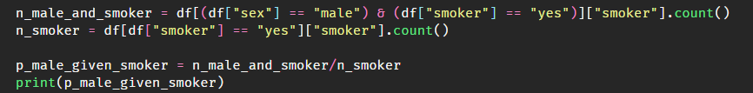
Nilai peluang seorang anggota asuransi adalah laki-laki jika diketahui dia adalah perokok
Menggunakan conditional probability.
Mencari data total perokok dengan menyaring kolom perokok dengan parameter “yes”, dan kemudian dihitung dengan fungsi “count()”
Menyaring data berdasarkan kolom sex dan smoker dengan parameter “male” dan “yes”, mengambil nilai kolom smoker dari hasil saringan dan kemudian di hitung jumlah data yang ada untuk kemudian dibagi dengan nilai total perokok.
Result:
The probability of an insurance member is a male given he is a smoker is 0.58029 or 58.029%

Slide 21
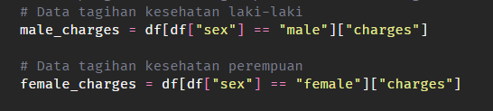
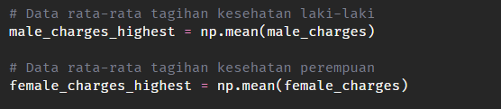
Nilai tagihan asuransi tertinggi berdasarkan Gender/Sex
Gunakan nilai rata-rata karena lebih representatif daripada nilai maximum.
Menyaring data pada kolom sex dengan parameter “male” dan “female” untuk masing-masing kategori, dan kemudian pilih kolom charges.
Cari rata-rata dari hasil saringan di atas dengan fungsi “mean”dari numpy
Hasil Rata-rata asuransi perempuan: 12569.57884 Rata-rata asuransi laki-laki: 13956.75118

Slide 22
Analysis for Categorical Variable
Nilai proporsi tiap region adalah:
 | Proporsi | Presentase
northeast | 0.242152 | 24.2152%
northwest | 0.242900 | 24.29%
southeast | 0.272048 | 27.21048%
southwest | 0.242900 | 24.29%
Dari hasil di atas bisa dikatakan bahwa sebaran anggota asuransi cukup merata di 3 region karena proporsinya sekitar 24.2 % dan juga sedikit lebih banyak anggota asuransi ada di region southeast dengan presentase 27.21048%.

Slide 23
Analysis for Categorical Variable (Cont’d…)
Proporsi perokok adalah 0.795217 (79.5217%) sedangkan yang bukan perokok adalah 0.204783 (20.4783%). Berarti jumlah proporsi bukan perokok lebih banyak daripada perokok.
Jika kita secara acak memilih anggota asuransi maka kita akan lebih mungkin mendapatkan anggota tersebut adalah pria daripada wanita jika diketahui di awal dia adalah perokok. Karena nilai peluang pria (0.58029 or 58.029%) lebih besar daripada nilai peluang wanita (0.41971 or 41.971%).
Nilai rata-rata tagihan asuransi untuk masing-masing gender adalah 13956.75118 untuk laki-laki dan 12569.57884 untuk perempuan. Maka tagihan laki-laku lebih besar daripada tagihan perempuan.

Slide 24
Continuous Variables Analysis
Notes:
Transisi antar outline

Slide 25
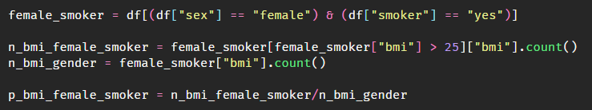
Peluang jika seorang perokok yang wanita memiliki BMI > 25
Bisa menggunakan proporsi dengan menyaring data berdasarkan kolom sex dan smoker dengan parameter “female” dan “yes”.
Menyaring kembali data di atas dengan nilai BMI > 25 dan kemudian hitung dengan fungsi “count()”.
Mencari nilai BMI total dari kolom BMI dan hitung dengan fungsi “count()”.
Membagi nilai jumlah perempuan yang merokok berdasarkan nilai BMI > 25 dengan total perokok di kolom BMI.
Hasil: nilai probability 0.72174 or 72.174%

Slide 26
Kemungkinan terjadi seseorang perokok dengan BMI di atas 25 akan mendapatkan tagihan di atas 16700
Bisa menggunakan proporsi dengan menyaring data berdasarkan kolom bmi dan smoker dengan parameter bmi > 25 dam dan “yes”.
Menyaring kembali data di atas dengan nilai charges > 16700, kemudian ambil nilai tagihan di kolom “charges” dan kemudian hitung dengan fungsi “count()”.
Mencari nilai total tagihan dari kolom charges dan hitung dengan fungsi “count()”.
Membagi nilai jumlah anggota asuransi dengan BMI > 25 dan perokok yang tagihannya lebih dari 16700 dengan jumlah total tagihan.
Hasil Kemungkinan terjad atau nilai peluang adalah: 0.9812 atau 98.12%

Slide 27
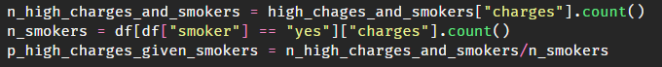
Peluang tagihan sesorang di atas 16700 jika diketahui dia adalah perokok
Gunakan conditional probability
Saring kolom charges dan smoker dengan parameter charges > 16700 dan “yes” masing-masing, kemudian cari jumlah datanya dengan fungsi count().
Cari nilai total perokok dari tabel smoker dengan fungsi count().
Bagi nilai saringan kolom charges dan smoker dengan nilai total perokok.
Hasil: Nilai peluang adalah 0.927 atau 92.7%

Slide 28
Which one is likely (Pertanyaan 4a):
Seseorang dengan BMI di atas 25 mendapatkan tagihan di atas 16700
Bisa menggunakan proporsi dengan menyaring data berdasarkan kolom bmi dan charges dengan parameter bmi > 25 dan charges > 16700, hitung dengan fungsi count().
Mencari nilai jumlah BMI dari kolom BMI dan hitung dengan fungsi “count()”.
Membagi nilai jumlah perempuan yang merokok berdasarkan nilai BMI > 25 dengan total perokok di kolom BMI.
Hasil: Nilai peluang adalah 0.84731 atau 84.731%

Slide 29
Which one is likely (Question 4b):
Seseorang dengan BMI < 25 mendapatkan tagihan di atas 16700
Gunakan conditional probability
Saring kolom charges dan smoker dengan parameter charges > 16700 dan “yes” masing-masing, kemudian cari jumlah datanya dengan fungsi count().
Cari nilai total perokok dari tabel smoker dengan fungsi count().
Bagi nilai saringan kolom charges dan smoker dengan nilai total perokok.
The result:
NIlai peluang adalah 0.15269 or 15.269%

Slide 30
Which one is likely
Nilai peluang tagihan Seseorang dengan BMI > 25 mendapatkan tagihan di atas 16700 adalah 0.927 atau 92.7%
Nilai peluang tagihan Seseorang dengan BMI < 25 mendapatkan tagihan di atas 16700 adalah 0.15269 or 15.269%
Yang mungkin terjadi adalah peluang tagihan Seseorang dengan BMI > 25 mendapatkan tagihan di atas 16700

Slide 31
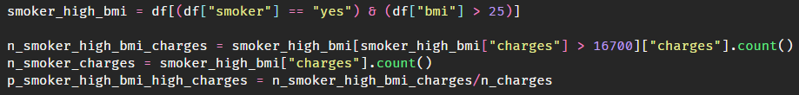
Which one is likely (Pertanyaan 5a):
Seseorang perokok dengan BMI diatas 25 mendapatkan tagihan kesehatan diatas 16.7k
Bisa menggunakan proporsi dengan menyaring data berdasarkan kolom bmi dan smoker dengan parameter bmi > 25 dam dan “yes”.
Menyaring kembali data di atas dengan nilai charges > 16700, kemudian ambil nilai tagihan di kolom “charges” dan kemudian hitung dengan fungsi “count()”.
Mencari nilai total tagihan dari kolom charges dan hitung dengan fungsi “count()”.
Membagi nilai jumlah anggota asuransi dengan BMI > 25 dan perokok yang tagihannya lebih dari 16700 dengan jumlah total tagihan.
The result:
Probability value for this condition is 0.98174 or 98.174%

Slide 32
Which one is likely (Pertanyaan 5b):
Seseorang nonperokok dengan BMI diatas 25 mendapatkan tagihan kesehatan diatas 16.7k
Bisa menggunakan proporsi dengan menyaring data berdasarkan kolom bmi dan smoker dengan parameter bmi > 25 dam dan “no”.
Menyaring kembali data di atas dengan nilai charges > 16700, kemudian ambil nilai tagihan di kolom “charges” dan kemudian hitung dengan fungsi “count()”.
Mencari nilai total tagihan dari kolom charges dan hitung dengan fungsi “count()”.
Membagi nilai jumlah anggota asuransi dengan BMI > 25 dan perokok yang tagihannya lebih dari 16700 dengan jumlah total tagihan.
The result:
Probability value for this condition is 0.07798 or 7.798%

Slide 33
Which one is likely
Nilai peluang tagihan seseorang perokok dengan BMI > 25 mendapatkan tagihan di atas 16700 adalah 0.98174 or 98.174%
Nilai peluang tagihan seseorang non perokok dengan BMI < 25 mendapatkan tagihan di atas 16700 adalah 0.07798 or 7.798%
Yang mungkin terjadi adalah seseorang perokok dengan BMI > 25 mendapatkan tagihan di atas 16700

Slide 34
Analysis
Nilai peluang seorang perempuan memiliki nilai BMI > 25 adalah 72.174%, artinya perokok perempuan lebih mungkin overweight.
Jika kita mengambil secara acak dari dataset kita akan lebih mungkin mendapatkan seseorang dengan tagihan di atas 16700 jika diketahui dia memiliki BMI > 25.
Jika kita mengambil secara acak dari dataset kita akan lebih mungkin mendapatkan seseorang dengan tagihan di atas 16700 jika diketahui dia memiliki adalah perokok.
Yang mungkin terjadi adalah seorang perokok dengan BMI > 25 mendapatkan tagihan di atas 16700
Yang mungkin terjadi adalah seorang perokok dengan BMI > 25 mendapatkan tagihan di atas 16700

Slide 35
Variables Correlation
Notes:
Transisi antar outline

Slide 36


Corelation and Covariance Between Insurance Charges and BMI
With python we could find the covariance value with ``cov()`` method from numpy library:
With python we could find the covariance value with ``corr()`` method from pandas library:

Slide 37
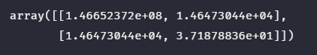
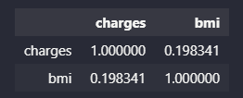
Corelation and Covariance Between Insurance Charges and BMI (Continue)
The result of the steps we’ve done before are the following:
Covariance | Correlation
From the result above, we could see that the covariance results is positive and greater slightly slightly close to 0.
The correlation between both variables is close to 0 with positive values.

Slide 38
Corelation and Covariance Between Insurance Charges and Smoker Variables
Transform this data into numerical data by coding the “yes” value as 1 and “no” as 0. Here is how we could do it by using pandas ``map()`` method:
Then we could find the covariance and correlation between the variables with numpy ``cov()`` and pandas ``corr`` methods respectively:
Covariance with cov() method | Correlation with corr() method

Slide 39
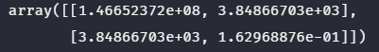
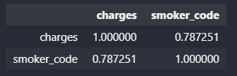
Correlation and Covariance Between Insurance Charges and Smoker Variables (Continue)
The result of our steps are:
Covariance Result | Correlation Result
From the result above, we could see that the covariance value is positive and not close to 0.
the correlation values we’ve gathered shows that the correlation is near 1 with positive value.

Slide 40
Correlation and Covariance Between BMI and Smoker Variables
Just like on the previous data, for the smoker variable we need to turn it into numerical value, hence we could use the previous step:
Then we could find the covariance and correlation between the variables with numpy ``cov()`` and pandas ``corr`` methods respectively:
Covariance with cov() method | Correlation with corr() method

Slide 41
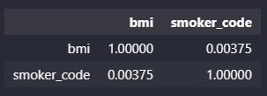
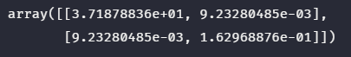
Correlation and Covariance Between BMI and Smoker Variables (Continue)
The result of our steps are:
Covariance Result | Correlation Result
From the result above, we could see that the covariance values are positive and quite far away beyond 0
the correlation values we’ve gathered, the correlation between each variable is close to 0 and its value is positive.

Slide 42
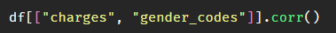
Correlation and Covariance Between BMI and Sex/Gender Variables
Just like on the previous data, for the smoker variable we need to turn it into numerical value, hence we could use the previous step:
Then we could find the covariance and correlation between the variables with numpy ``cov()`` and pandas ``corr`` methods respectively:
Covariance with cov() method | Correlation with corr() method

Slide 43
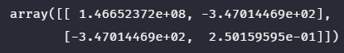
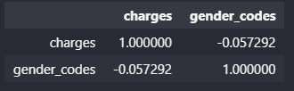
Correlation and Covariance Between insurance charges and gender Variables
The result of our steps are:
Covariance Result | Correlation Result
From the result above, we could see that the covariance values are positive and quite far away beyond 0
the correlation values we’ve gathered is negative and close to 0.

Slide 44
Correlation and Covariance Between Insurance Charges and Age Variables
Both data are not categorical, so we could directly find the covariance value through ``cov()`` method from numpy library and ``corr()`` method from pandas:
Covariance with cov() method | Correlation with corr() method

Slide 45
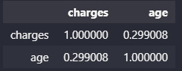
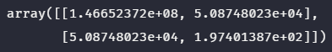
Correlation and Covariance Between Insurance Charges and Age Variables (continue)
The result of our steps are:
Covariance Result | Correlation Result
From the result above, we could see that the covariance values are positive and quite far away beyond 0
the correlation values we’ve gathered is slightly close to zero and has positive value.

Slide 46
Analysis of Correlation Between Variables
Hubungan antara variabel charges dan BMI memiliki hubungan karena nilai kovarians 1.46473 menjauhu 0. Kedua variabel berkorelasi positif dan hubungannya lemah karena nilai korelasi 0.1983 mendekati 0.
Hubungan antara variabel tagihan asuransi dan smoker memiliki hubungan karena nilai kovarians 3.8487 menjauhi 0. Kedua variabel berkorelasi positif dan hubungannya kuat karena nilai korelasi 0.7872 mendekati 1.
Hubungan antara variabel BMI dan smoker memiliki hubungan karena nilai kovarians 9.2328. Tapi kedua variabel tidak memiliki hubungan karena nilai korelasi 0.00375 mendekati 0

Slide 47
Analysis of Correlation Between Variables (Continue)
Hubungan antara variabel tagihan dan gender memiliki hubungan karena nilai kovarians -3.4701 menjauhi 0. Tapi kedua variabeltidak memiliki hubungan karena nilai korelasi 0.00375 mendekati 0.
Hubungan antara variabel charges dan BMI memiliki hubungan karena nilai kovarians 5.0875 menjauhu 0. Kedua variabel berkorelasi positif dan hubungannya cukup karena nilai korelasi 0.299 menjauhi 0.

Slide 48
Hypothesis Testing
Notes:
Transisi antar outline

Slide 49
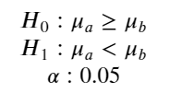
Does the smoker insurance charge is higher than non-smoker
First, we define the null hypothesis, alternative hypothesis and significance:
The a and b represents insurance charges for smoker and non_smoker respectively.
From our alternative hypothesis, we would use the left-tail testing.
We test the mean because we want to test which variable is higher than the other. With this in mind, our statistics test will use t-test.
From t-test we would find the t-stats value and p-value, the latter would be used to get the conclusion of our hypothesis testing.
We use the most use significance value, which is 0.05 or 5%

Slide 50
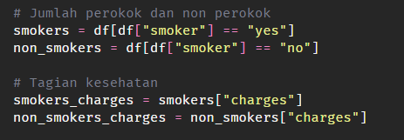
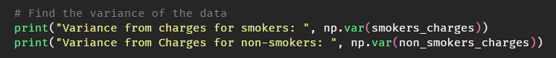
Does the smoker insurance charge is higher than non-smoker (continue)
We could use ``ttest_ind()`` method to find the p-value and t-test value.
By using this method all we need to do is to find the value of insurance charges smoker and non-smoker:
Then, we are going to see the whether the variance of insurance charges for smoker or not to decide whether the we use standard t-test or welch’s t-test:
From the code above, the variance value for smoker is 132721153.136 whilst for non-smoker is 35891656.003. The variance difference is significant, hence we need to use welch t-test as our hypothesis.

Slide 51
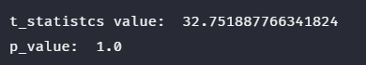
Does the smoker insurance charge is higher than non-smoker (continue)
We need to calculate the t-stat with scipy ``ttest_ind()`` method:
the smokers_charges and non_smokers_charges represents the insurance charges for smoker and non smokers
The ``alternative=’less’`` parameter indicates the left-tail testing
``equal_var=’False’`` parameter means, that we will use Welch’s T-Test
Here is the t_stat value and p_value after we run the code:

Slide 52
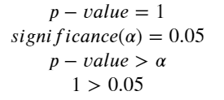
Does the smoker insurance charge is higher than non-smoker (continue)
Next we compare the the significant value and the p-value, which we get from previous slides, and we get the following result:
Conclusion: p-value is greater than significance, hence we can’t reject the null hypothesis because there is not enough evidence.

Slide 53
Does the insurance charge for BMI greater than 25 is higher than BMI less than 25
First, we define the null hypothesis, alternative hypothesis and significance:
The a and b represents insurance charges for BMI greater than 25 and BMI less than 25 respectively.
From our alternative hypothesis, we would use the left-tail testing.
We test the mean because we want to test which variable is higher than the other. With this in mind, our statistics test will use t-test.
From t-test we would find the t-stats value and p-value, the latter would be used to get the conclusion of our hypothesis testing.
We use the most use significance value, which is 0.05 or 5%

Slide 54
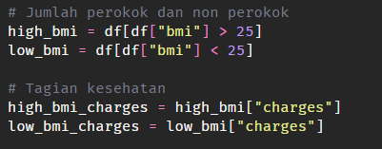
Does the insurance charge for BMI greater than 25 is higher than BMI less than 25 (continue)
We could use ``ttest_ind()`` method to find the p-value and t-test value.
By using this method all we need to do is to find the value of insurance charges BMI greater than 25 and BMI less than:
Then, we are going to see the whether the variance of insurance charges for smoker or not to decide whether the we use standard t-test or welch’s t-test:
From the code above, the variance value for smoker is 164579189.521 whilst for non-smoker is 56326859.631. The variance difference is significant, hence we need to use welch t-test as our hypothesis.

Slide 55
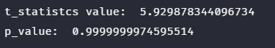
Does the insurance charge for BMI greater than 25 is higher than BMI less than 25 (continue)
We need to calculate the t-stat with scipy ``ttest_ind()`` method:
the smokers_charges and non_smokers_charges represents the insurance charges for smoker and non smokers
The ``alternative=’less’`` parameter indicates the left-tail testing
``equal_var=’False’`` parameter means, that we will use Welch’s T-Test
Here is the t_stat value and p_value after we run the code:

Slide 56
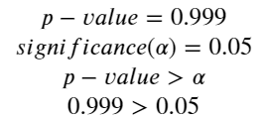
Does the insurance charge for BMI greater than 25 is higher than BMI less than 25 (continue)
Next we compare the the significant value and the p-value, which we get from previous slides, and we get the following result:
Conclusion: p-value is greater than significance, hence we can’t reject the null hypothesis because there is not enough evidence.

Slide 57
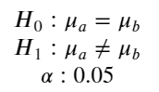
Does the BMI of Male and Female are equal
First, we define the null hypothesis, alternative hypothesis and significance:
The a and b represents insurance charges for BMI of Male and BMI of female respectively.
From our alternative hypothesis, we would use the both-side testing.
We test the mean because we want to test which variable is higher than the other. With this in mind, our statistics test will use t-test.
From t-test we would find the t-stats value and p-value, the latter would be used to get the conclusion of our hypothesis testing.
We use the most use significance value, which is 0.05 or 5%

Slide 58
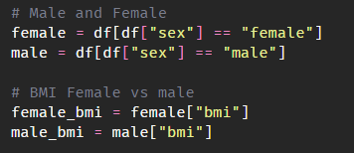
Does the BMI of Male and Female are equal (continue)
We could use ``ttest_ind()`` method to find the p-value and t-test value.
By using this method all we need to do is to find the value of BMI of male and female:
Then, we are going to see the whether the variance of insurance charges for smoker or not to decide whether the we use standard t-test or welch’s t-test:
From the code above, the variance value for smoker is 36.4992 whilst for non-smoker is 37.6492. The variance difference is significant, hence we don’t need to use welch t-test as our hypothesis, instead we use standard t-test.

Slide 59
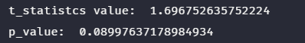
Does the BMI of Male and Female are equal (continue)
We need to calculate the t-stat with scipy ``ttest_ind()`` method:
the smokers_charges and non_smokers_charges represents the insurance charges for smoker and non smokers
The ``alternative=’less’`` parameter indicates the left-tail testing
``equal_var=True`` parameter means, that we will use standard T-Test
Here is the t_stat value and p_value after we run the code:

Slide 60
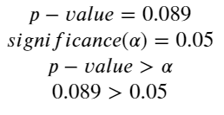
Does the BMI of Male and Female are equal (continue)
Next we compare the the significant value and the p-value, which we get from previous slides, and we get the following result:
Conclusion: p-value is greater than significance, hence we can’t reject the null hypothesis because there is not enough evidence.

Slide 61
Analysis for Hypothesis Testing
The null hypothesis for insurance charges for smokers is higher than non-smoker should not be rejected, because we found that the p-value (1.0) is greater than the significance (0.05). This also means that we don’t have enough evidence to prove otherwise.
The null hypothesis for insurance charges for BMI greater than 25 is higher than BMI less than 25 should not be rejected, because we found that the p-value (0.99) is greater than the significance (0.05). This also means that we don’t have enough evidence to prove otherwise.
The null hypothesis for male BMI is higher than female BMI should not be rejected, because we found that the p-value (0.089) is greater than the significance (0.05). This also means that we don’t have enough evidence to prove otherwise. However, we could also assume that the average value of male BMI and female BMI is close.

Slide 62
Conclusion
Notes:
Transisi antar outline

Slide 63
Conclusion
Descriptive statistic analysis shows a simple and direct calculation compares to other analysis. Despite of it, descriptive analysis could describe our data in general. For example from the mean of age in overall dataset which is 39.207, we also found that the mean of age for smoker and non smoker, is also around the 39.207, which are 38.4456 and 38.60869 respectively, which indicates more adult, regardless its gender, are smoker. Also, from mean of BMI of the smoker is 30.7084, and it indicate that overall insurance member is categorized as overweight.
From Categorical Variable Analysis, we could find a better view of the proportion of the dataset. The result is also interesting, for example: the proportion of insurance member in our dataset is almost balanced across the 4 region, which is around 24% to 24.3%, except for the southeast region. The proportion of smoker is, overall, higher (79.521%) in the dataset.

Slide 64
Conclusion
Continuous analysis shows insurance member who has BMI > 25 and is a smoker are having the biggest proportion of getting insurance charges of more than 16700 (98.12% for BMI > 25 and 72.174%). This means that if someone live unhealthy life, they are likely to pay higher insurance charges.
From our Correlation analysis we find that the strongest relationship of variables are between insurance charges and smokers (with correlation of 0.7872). And this is make sense, since a smoker is risky to be insured. On the other hand, the weakest relationship is between insurance charges and BMI (with correlation of 0.00375). This is hard to imagine because BMI > 25 indicates an overweight, which also indicates unhealthy lifestyle which should be risky to be insured. So, from my perspective there might be an outlier in our data.

Slide 65
Conclusion
From all of our Hypothesis data, the results are always to not reject the null Hypothesis:
Insurance Charges for Smoker and Non Smoker | Insurance Charges for BMI > 25 or BMI < 25 | BMI of Male vs Female
This might be due to the fact, we are using the entire dataset to calculate the p-value and use the most recommended significance value, which at 0.05.
However, if we look at the result of our statistical analysis, we see that the insurance charges for smoker is higher than non-smoker and also for people with BMI > 25. BMI Male and Female mean is almost identical. So, the result our hypothesis is also make sens,

Slide 66
Notes
We need to get better data or do cleaning up our datasets. Because we could see unintuitive result such as correlation between BMI and insurance charges.
Instead of using the entire dataset for Hypothesis testing, we could use a smaller sample through random sampling.

Slide 67
Reference
Pandas Documentation https://pandas.pydata.org/docs/reference/index.html
Numpy Documentation https://numpy.org/doc/1.23/reference/index.html
Scipy Documentation https://docs.scipy.org/doc/scipy/reference/generated/scipy.stats.ttest_ind.html

